Slide 1
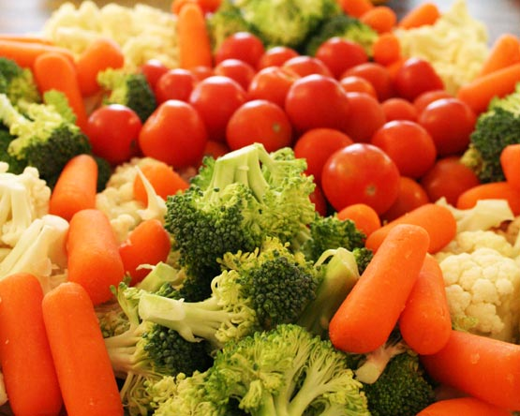
ALIMENTAÇÃO SAUDÁVEL E SUSTENTÁVEL NA ESCOLA
PROPOSTA DE EMENTA
Liliana Sequeira
Lídia Siva
Diana Batista
Erica Vaz
Notes:
Liliana Sequeira e Lídia Silva

Slide 2
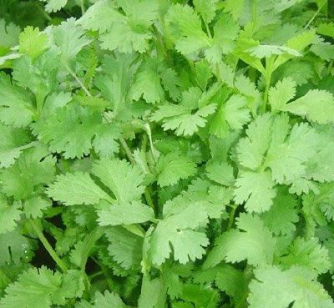
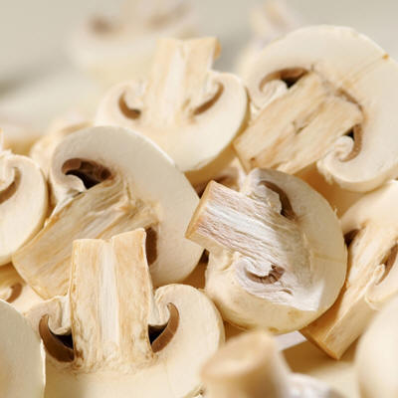
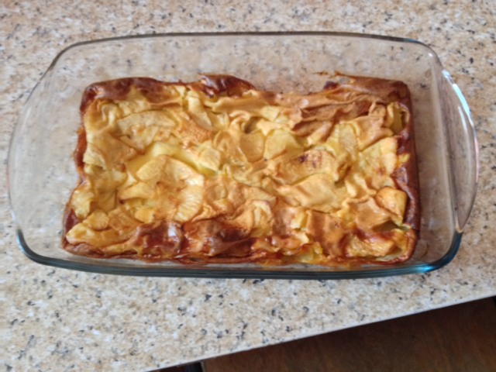
EMENTA
Sopa de legumes com coentros da nossa Horta Biológica
Couscous com legumes
Bolo mousse de maçã
Sumo de laranja
Chá de frutos vermelhos com hortelã

Slide 3
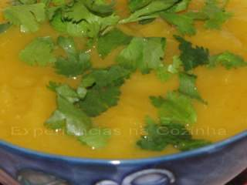
SOPA DE LEGUMES COM COENTROS DA NOSSA HORTA
INGREDIENTES
duas courgettes
uma batata doce,
150g de abóbora,
duas ou três cenouras,
um alho francês
Um molhinho de coentros
1 dl de azeite

Slide 4
Valores nutricionais da sopa
Abóbora-16 kcal
Courgettes- 30 kcal
Alho francês- 21 kcal
Batata doce- 119 kcal
Coentros – 22 kcal
Cenouras – 30 kcal
Azeite -90 kcal

Slide 5
Custos da sopa
Abóbora- 0,80 euros
Courgettes – 0,90 euros
Alho francês – 0,30 euros
Batata doce- 0,20 euros
Cenoura – 0,10 euros
Azeite – 0,10 euros

Slide 6
Memória descritiva das ementas
Sopa de legumes com coentros da nossa horta acabadinhos de colher
Corte em pedaços duas courgettes, uma batata doce,150g de abóbora, duas cenouras, um alho francês. Cubra-os de água e leve-os a cozer até ser possível triturar. Depois de cozidos, passe a «varinha mágica e reduza-os a puré. Junte as folhinhas bem lavadas de um bom molho de coentros e leve a cozer durante 10 minutos. Quando os coentros estiverem cozidos, junte um fio de azeite Pode servir, ou não com quadradinhos de pão.

Slide 7
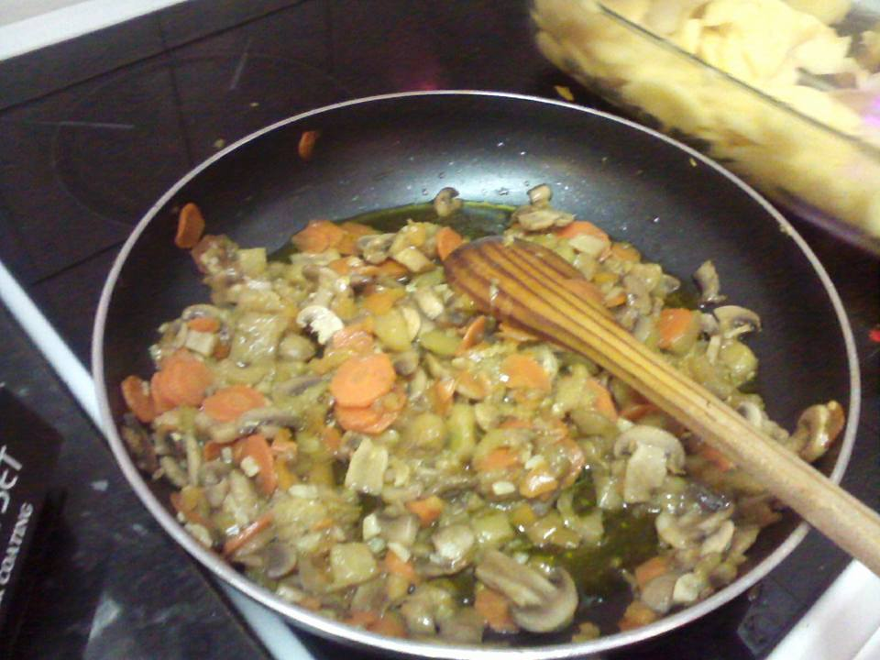
Couscous com legumes alternativa vegetariana
1 chávena de couscous
1 chávena de água
1 colher (sopa) azeite
sal QB
Para os legumes
1 beringela média cortada em cubos pequenos .
1 cenoura média em cubos pequenos
1 dente de alho picadinho
1 alho francês cortado em juliana
100g (+-) cogumelos frescos laminados
30 gramas sultanas
30 gramas nozes
Tomilho
Azeite
sal e pimenta

Slide 8
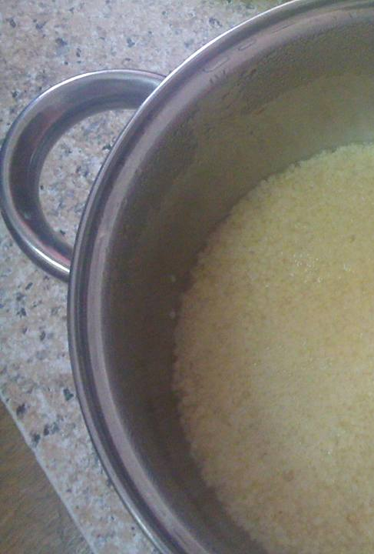
Preparação dos couscous
Numa panela pequena, colocar a água e levar ao fogo médio.
Quando a água levantar fervura, desligue o fogo, adicione uma pitada de sal.
Adicione uma colher de azeite aos couscous e envolva os couscous com o Azeite
Coloque a Água a ferver no couscous e mexa vagarosamente somente para misturar
Tape a panela e deixe a repousar por aproximadamente 5 minutos, até que os couscous absorvam toda a água. Enquanto os couscous descansam, prepare os legumes salteados:
.

Slide 9
Preparação dos legumes
Coloque a cenoura, deixe refogar até que a cenoura fique alourada (mais durinhos).
Adicione os restantes legumes até ficarem al dente (mais durinhos).
Acerte o sal e a pimenta.
Acrescente o tomilho, misture bem.
Montagem
Quando os legumes estiverem prontos, volte ao Couscous. Com o auxílio de um garfo, mexa delicadamente separando os grãos.
Adicione os legumes ao couscous e mexa delicadamente para incorporar.
Por fim coloque as sultanas e as nozes
Pode servir quente como acompanhamento, ou frio como salada.

Slide 10
Valores nutricionais dos couscous
Cenoura – 19 kcal
Couscous – 354 kcal
Azeite -50 kcal
Cogumelos -14 kcal
Alho francês -21 kcal
Nozes – 340 kcal
Sultanas – 300 kcal
Alho -42kcal
Beringela-27 kcal
Tomilho- 8 kcal
Pimenta-5 kcal

Slide 11
Custos do prato de Couscous com legumes
Couscous-0,50 euros
.Cenoura -0,10 euros
Cogumelos- 0,50 euros
Azeite-0,10 euros
Beringela-0,20 euros
Alho francês -0,20 euros
Alho -0,10 euros
Nozes – 0,50 euros
Sultanas-0,30 euros
Tomilho – 0,10 euros

Slide 12
Valores nutricionais Maçãs -150 kcal Ovos – 300 kcal Açúcar- 150kcal Farinha -150 kcal Manteiga-300 kcal Leite – 160 kcal Custos Maçãs- 1 euro ovos-1,05 euros Açúcar- 0,10 euros Farinha- 0,10 euros Manteiga -0,20 euros Leite- 0,20 euros
4 maçãs
4 ovos
50g de farinha
50g de açúcar
Açúcar baunilhado
200 ml de leite
Bolo mousse de maçã
Bolo mousse de maçã

Slide 13
Preparação
Descascar as maçãs e cortar em lâminas.
Num prato que possa ir ao forno e ao fogo, coloque um pouco de manteiga, derreta e cozinhe as maçãs, mexendo sempre, até que as lâminas fiquem meio "derretidas"
Bata os ovos como se fosse para omelete e adicione a farinha e o açúcar. Misture bem para acabar com os "caroços".
Adicione, em seguida, o leite.
Despeje a preparação sobre as maçãs e leve ao forno para cozer por 20 minutos, a 180° C.
Quando tirar do forno, desenforme e polvilhe o açúcar baunilhado.

